Slide 1
Folien sind fabelhafte Wirkungsverstärker aber keine Allheilmittel

Slide 2
ERFolgreich präsentieren mit powerpoint & Co.
FINDE DEINEN WEG

Slide 3
ICH STEHE RADIKAL UND BEWUSST AUF meiner SEITE
RHETORIK-
POWER
ZAHLEn, DATEN
UND FAKTEN

Slide 4
FINDE DEINEN WEG
Kürze 2/3 des Inhalts deiner Präsentation
Beginne (Gedanklich)
Mit dem schluss
0
5
10
15
20
25
30

Slide 5
FINDE DEINEN WEG
Chronologie in Präsentationen
0
5
10
15
20
25
30

Slide 6
Chronologie in Präsentationen
0
5
10
15
20
25
30

Slide 7
FINDE DEINEN WEG
Chronologie in Präsentationen
Hintergrund
Geschichte
Referenzen
Ausgangslage
Agenda :-/
ABLAUF
AKTIVITÄTEN
ERFAHRUNGEN
Ergebnisse
Aktuelles
Ziele / TO-DO´s
EMPFEHLUNGEN
NÄCHSTE SCHRITTE
FORDERUNGEN
KERNAUSSAGE
0
5
10
15
20
25
30

Slide 8
FINDE DEINEN WEG
DEINE (SELBST-) PRÄSENTATION
„RHETORIK IST MEINE SCHWÄCHE“
ZAHL vergessen
ERNSTES GESICHT
WAS WOLLTE ICH SAGEN?
HÄNDE
ÄHMMM…
0
1
2
3
4
5
!!! 15 SEKUNDEN VON 5 MINUTEN SIND NICHT SO GUT !!!

Slide 9
FINDE DEINEN WEG
DEINE (SELBST-) PRÄSENTATION
„RHETORIK IST DEINE STÄRKE“
0
1
2
3
4
5
!!! 4:45 MIn. VON 5 MINUTEN SIND schon GUT !!!

Slide 10
Mythen rund um das Präsentieren
mit PowerPoint & Co.
…das haben wir doch schon immer so gemacht!

Slide 11
TOP 5
Weniger Folien,
Kürzere Dauer der
Präsentation

Slide 12
TOP 4
DOKUMENTATION
VOR VERSTEHEN

Slide 13
SPIEGELSTRICHE /
TEXTE „KREATIV“
UMFORMULIEREN
TOP 3

Slide 14
TOP 2
CHRONOLOGIE
MUSS SEIN

Slide 15
TOP 1
(FOLIEN) TEXT Ist wichtiger
als sprache

Slide 16
ERFolgreich präsentieren mit powerpoint & Co.
· Rhetorik
· Ausdrucksstärke
· Überzeugungskraft
· Begeisterung
· SINN / PURPOSE
· ZDF
· „DAS IST SO GEWÜNSCHT“
· DOKUMENTATIONSPFLICHT
· HANDOUTS VERSENDEN
· „MEHR ARBEIT“

Slide 17
Eine neue Präsentationskultur
ist ein Transformations-Prozess

Slide 18
Das schönste am präsentieren Mit powerpoint ist das präsentieren Ohne powerpoint!

Slide 19
Wer will Veränderung?

Slide 20
Wer will sich verändern?

Slide 21
MODERN
PRÄSENTIEREN
bedeutet
GEWOHNHEITEN
verändern

Slide 22
Präsentationskultur in Unternehmen
Meine felsenfesten Überzeugungen

Slide 23
Meine felsenfesten Überzeugungen
Der Erfolgsgarant deiner
Präsentation bist DU

Slide 24
Meine felsenfesten Überzeugungen
Wir machen: Präsentationstraining
NICHT: Handout-Vorlese-Training

Slide 25
Meine felsenfesten Überzeugungen
Die meisten ZDF in
klassischen Präsentationen
werden NICHT verstanden

Slide 26
Meine felsenfesten Überzeugungen
Chronologie
schläfert ein

Slide 27
Meine felsenfesten Überzeugungen
Interne Diskussionen
sind unbedingt nötig

Slide 28
Der Eisberg der
PräSentationskultur

Slide 29
RHETORIK
FIRMENKULTUR

Slide 30
Ausdrucksstärke
Motivation
Selbstbewusstsein
Begeisterung
Sicherheit
RHETORIK
folienmaster
ORGA / Abläufe
zusammenwirken
Mehr Aufwand
Hierarchien
veränderungswille
ÜBERZEUGUNG
FIRMEN-
KULTUR

Slide 31
Tiefe der Präsentationskultur
Den folienmaster neu denken

Slide 32
Tiefe der Präsentationskultur
Klarheit schaffen:
Präsentation
Vs. Handout

Slide 33
Tiefe der Präsentationskultur
Abläufe in der
kommunikation
hinterfragen

Slide 34
Tiefe der Präsentationskultur
Mehrarbeit
(Zu beginn)
Akzeptieren

Slide 35
Tiefe der Präsentationskultur
Überzeugung auf
Führungsebenen
Schaffen

Slide 36
Tiefe der Präsentationskultur
Das „Go“ Von GF / GL
Bzw. Vorstand
Einholen

Slide 37
Tiefe der Präsentationskultur
Probieren geht
Über studieren

Slide 38
Tiefe der Präsentationskultur
Interne workshops
Zum Feintuning
Arrangieren

Slide 39
Tiefe der Präsentationskultur
Modernes
Präsentieren als
Veränderungsprozess
verstehen

Slide 40
Tiefe der Präsentationskultur
MUTIG
sein

Slide 41
Neue Präsentationskultur Neue Perspektive(n)

Slide 42
Neue Präsentationskultur - Neue Perspektive(n)
Lebendiges
Präsentieren
Motiviert redner-
Und Hörer:innen

Slide 43
Neue Präsentationskultur - Neue Perspektive(n)
2/3 Drittel der
Präsentations- -Zeit / -Dauer kann
eingespart Werden

Slide 44
Neue Präsentationskultur - Neue Perspektive(n)
…Nicht nur im
Meeting, auch in
Der Vorbereitung

Slide 45
Neue Präsentationskultur - Neue Perspektive(n)
Zeit ist Geld

Slide 46
Neue Präsentationskultur - Neue Perspektive(n)
„Du bist, was du tust, nicht was Du denkst “
(Carl Gustav Jung)

Slide 47
Neue Präsentationskultur - Neue Perspektive(n)
Tipp 1:
Präsentiere deinen
Vortrag frei - ohne
foliensatz

Slide 48
Neue Präsentationskultur - Neue Perspektive(n)
Tipp 2:
Gestalte eine alte
Präsentation um und
Tobe dich richtig aus

Slide 49
Neue Präsentationskultur - Neue Perspektive(n)
Tipp 3:
Gestalte in mit deinen
Kolleg:innen eine
„Muster-Präsentation“

Slide 50
Erfolgreich Präsentieren mit
PowerPoint & co.

Slide 51
Aktivierende
Körperübungen

Slide 52
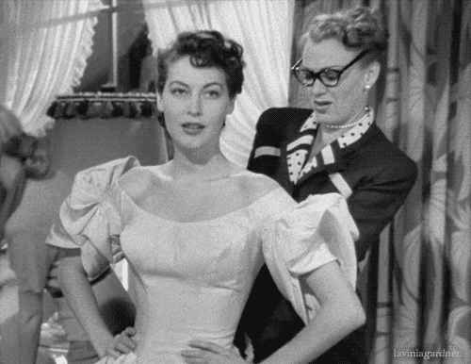

Slide 53
:
Erfolgreich prasentieren mit PowerPoint
Setze deine Folien neu zusammen!

Slide 54
:
Erfolgreich prasentieren mit PowerPoint
Setze deine Folien neu zusammen!

Slide 55
:
Erfolgreich prasentieren mit PowerPoint
Setze deine Gedanken neu zusammen!

Slide 56
RHETORIK:
HÄNDE, LÄCHELN, PAUSEN,
KERNBOTSCHAFTEN,
INTERAKTION, ETC.
ZAHLEN, DATEN & FAKTEN

Slide 57
SELBSTVERTRAUEN,
KLARHEIT, FOKUS,
PRÄSENZ, ETC.
AUFREGUNG, NERVOSITÄT,
BLACK-OUT-ANGST, ETC.

Slide 58
Optionen
für mehr Freiraum
in Powerpoint & Co.
„Wert(e)volle Kommunikation im Digitalen Wandel“
DIE RHETORIKHELDEN

Slide 59
Powerpoint & Co. | Der „Klassiker“
INFO
BOX
17 %
(+ 5,3 %)
+ + + ZUSAMMENFASSUNG + + +
Quelle: Eine Präsentation ist keine wissenschaftliche Dissertation, denken aber leider viele!

Slide 60
„Das Gehirn arbeitet am Limit“
SEHEN
30%
HÖREN
30%
VERSTEHEN 30%
ÜBERSPRUNGS-
HANDLUNGEN 10%

Slide 61
Optionen
für mehr Freiraum
in Powerpoint & Co.
„Wert(e)volle Kommunikation im Digitalen Wandel“
DIE RHETORIKHELDEN

Slide 62
1
VORLESEN / ABLESEN
DIE RHETORIKHELDEN

Slide 63
2
INHALTE VERTEILEN
DIE RHETORIKHELDEN

Slide 64
3
FREIRAUM SCHAFFEN
DIE RHETORIKHELDEN

Slide 65
4
VISUALISIEREN
DIE RHETORIKHELDEN

Slide 66
5
FREI REDEN
DIE RHETORIKHELDEN

Slide 67
Wir sind die
GENERATION
INSTAGRAM

Slide 68
DIE RHETORIKHELDEN

Slide 69
Tim Christopher Gasse: Rhetorik, Digitalisierung & New Work
01
Rhetorik
Die Rhetorikpower
steckt in dir
02
Digitaler Wandel
Digitalisierung beginnt
in deinem Kopf
03
New Work
Veränderungswille ist
dein Karrierebooster

Slide 70
Dein Onlinekurs Rhetorikpower
jetzt 555 €
TIM CHRISTOPHER GASSE
…oder buche dein exklusives 1 zu 1 Mentoring

Slide 71
Vollende deinen Karriereplan - mit Rhetorikpower, Digitalkompetenz und Veränderungswille.
TIM CHRISTOPHER GASSE
Wähle aus Onlinekurs oder 1 zu 1 Mentoring

Slide 72
Dein Onlinekurs Rhetorikpower
jetzt 555 €
TIM CHRISTOPHER GASSE
…oder buche dein exklusives 1 zu 1 Mentoring

Slide 73
DEIN
NEW WORK
MINDSET

Slide 74
DEIN
NEW WORK
MINDSET

Slide 75
DAS
SELFIE
PRINZIP

Slide 76
DIE
RHETORIKPOWER
ist IN DIR!
TIM Christopher gasse

Slide 77
DIE
RHETORIKPOWER
ist IN DIR!
TIM Christopher gasse

Slide 78
DIE
RHETORIKPOWER
ist IN DIR!
TIM Christopher gasse

Slide 79
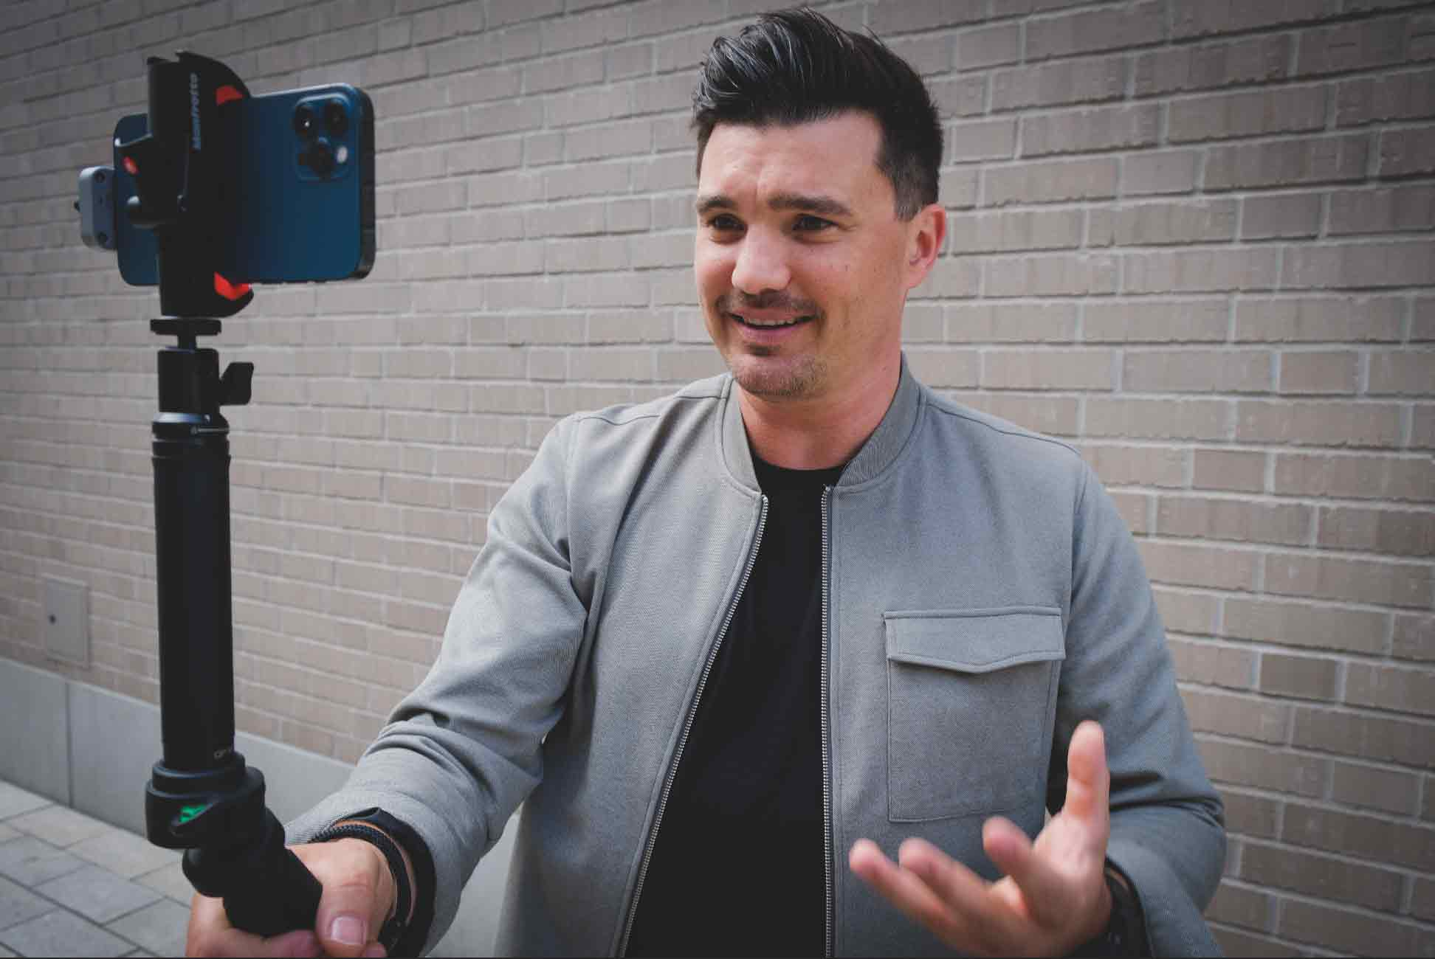
Videoproduktion
Mit deinem Smartphone

Slide 80
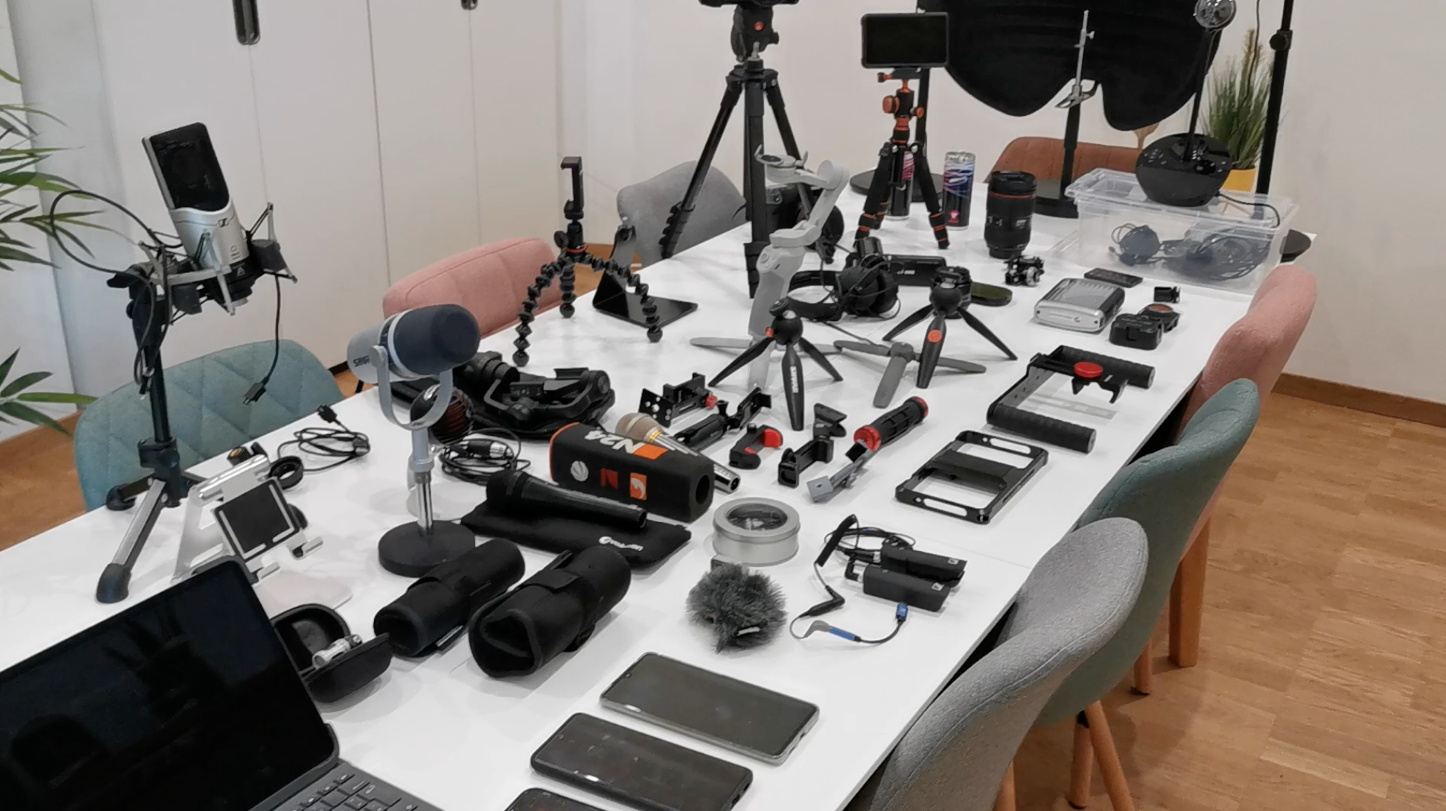
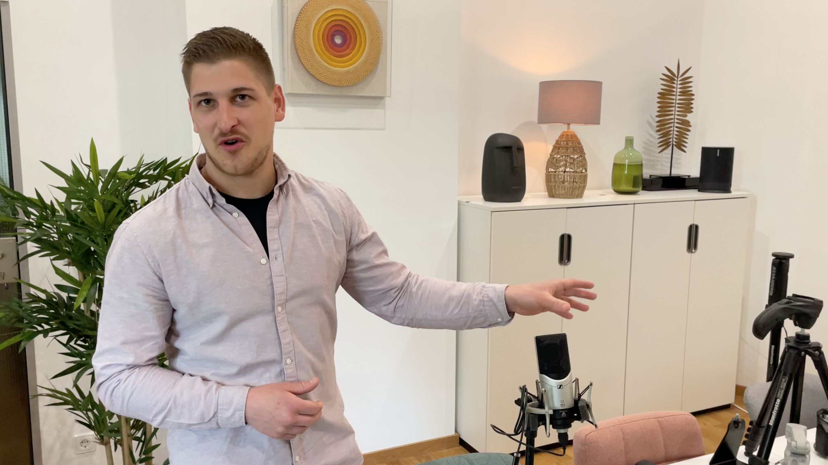
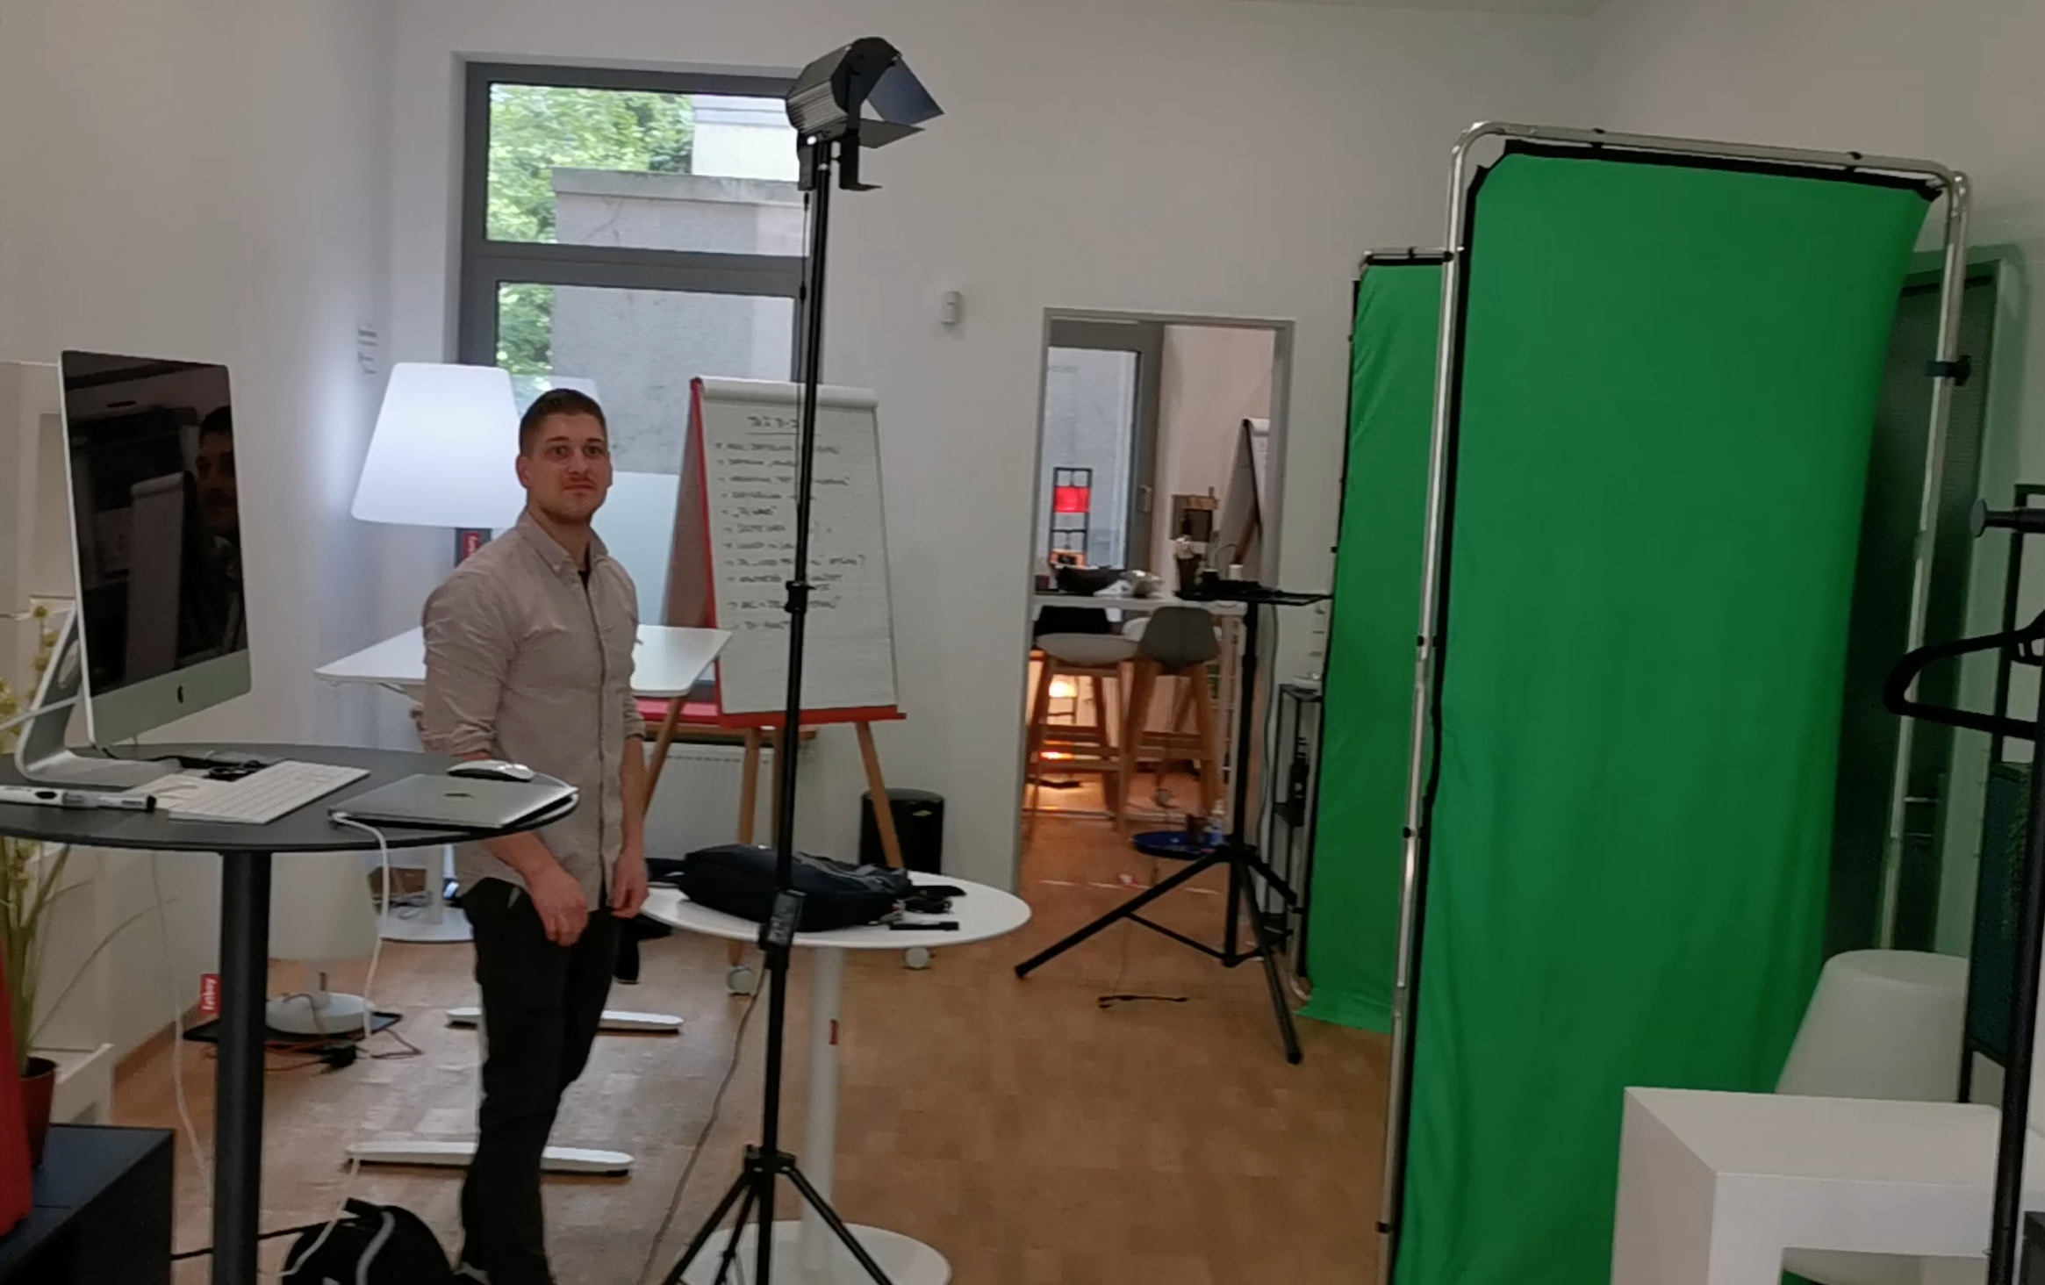
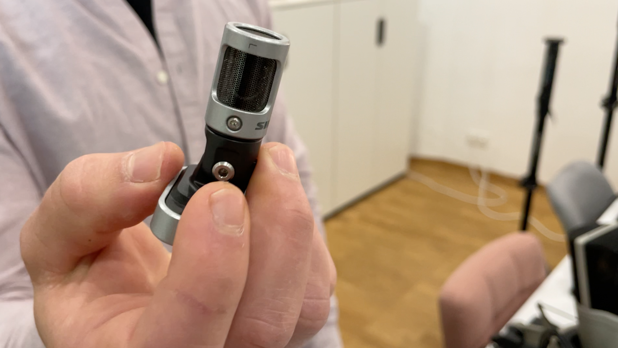
DREHE UNTERNEHMENSFILME IN EIGENREGIE
SPARE GELD. SPARE ZEIT. SPARE NERVEN.

Slide 81
Warum ist diese Kernbotschaft ein Rhetorik-Booster?

Slide 82
Wie funktioniert
diese Übung?

Slide 83
Was sagen meine
Teilnehmer:innen?

Slide 84
Wie kannst du deine
Rhetorik jetzt trainieren?

Slide 85
Unser Bonus für DICH auf
www.HEROCADEMY.de

Slide 86
Wie du dich richtig auf
Präsentationen vorbereitest
Wie du durch falsche Vorbereitung
immer aufgeregt sein wirst
Zahlen, Daten
& Fakten
Rhetorik
Zahlen, Daten
& Fakten
Rhetorik

Slide 87
MEDIENTRAINING
INTERVIEWS ・FILM ・EVENT

Slide 88
DIE RHETORIKPOWER STECKT IN DIR
WAS oder WIE
präsentiere ich (mich)?

Slide 89
Werde zur besten Version deines Selbst

Slide 90
Dein Seminarmanagement
Malena
Alina
Lena
Tillmann
Viola
Lena
0800 / 88 1111 0 alarm@rhetorikhelden.de

